Slide 1
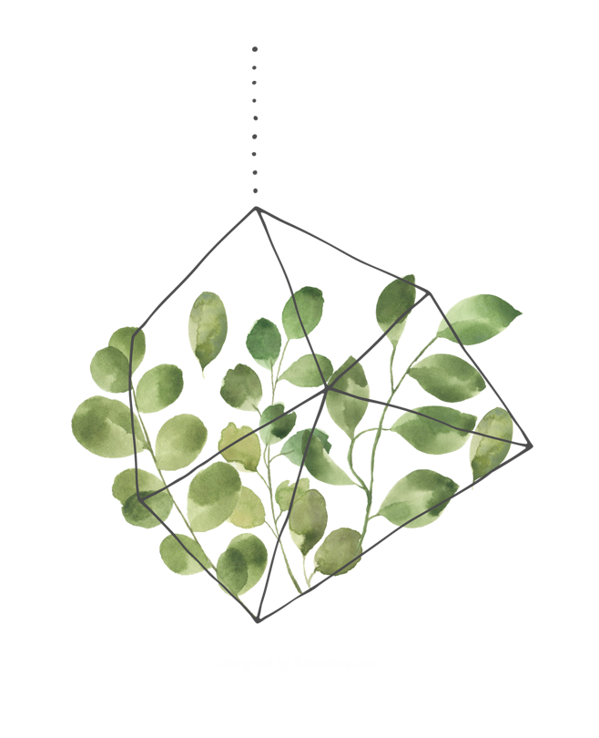
“单元整体教学” 文献综述

Slide 2
录
目
01
理论学习
CONTENTS
02
材料搜集筛选
03
文献综述撰写

Slide 3
01
理论学习

Slide 4
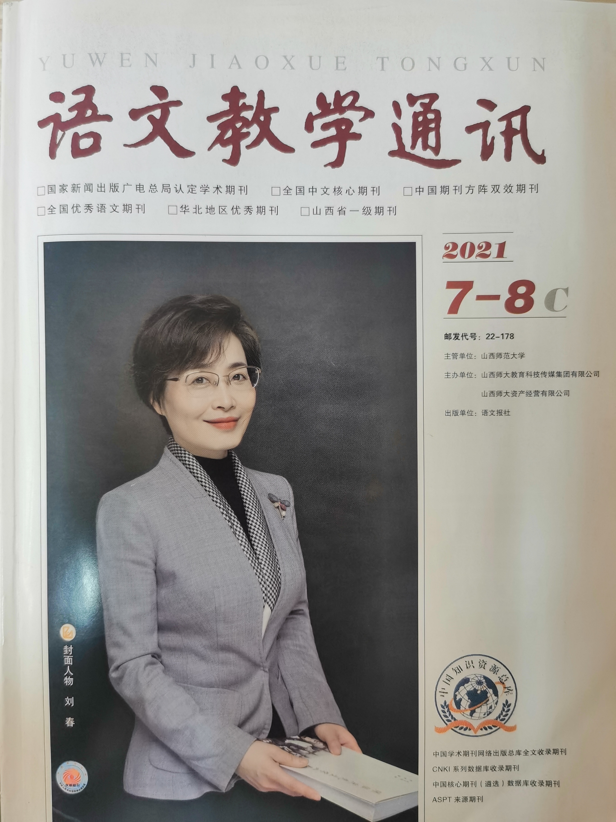
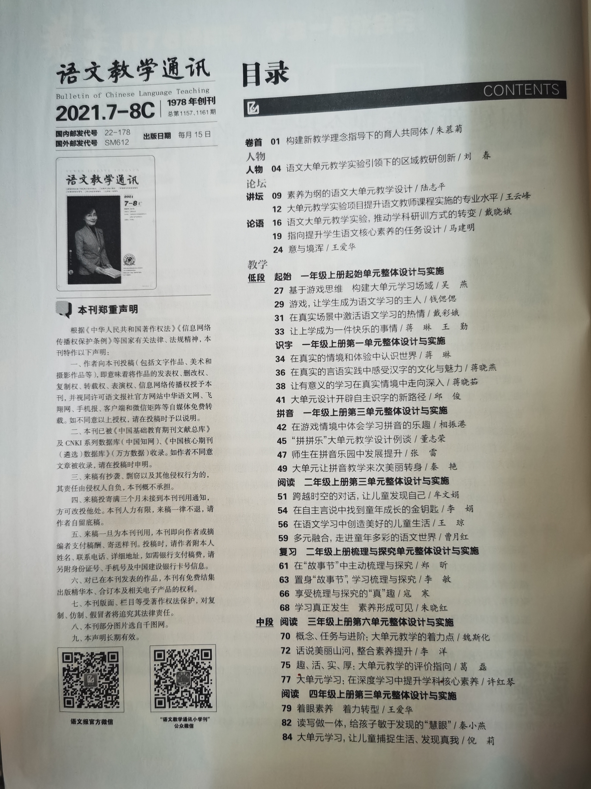

Slide 5
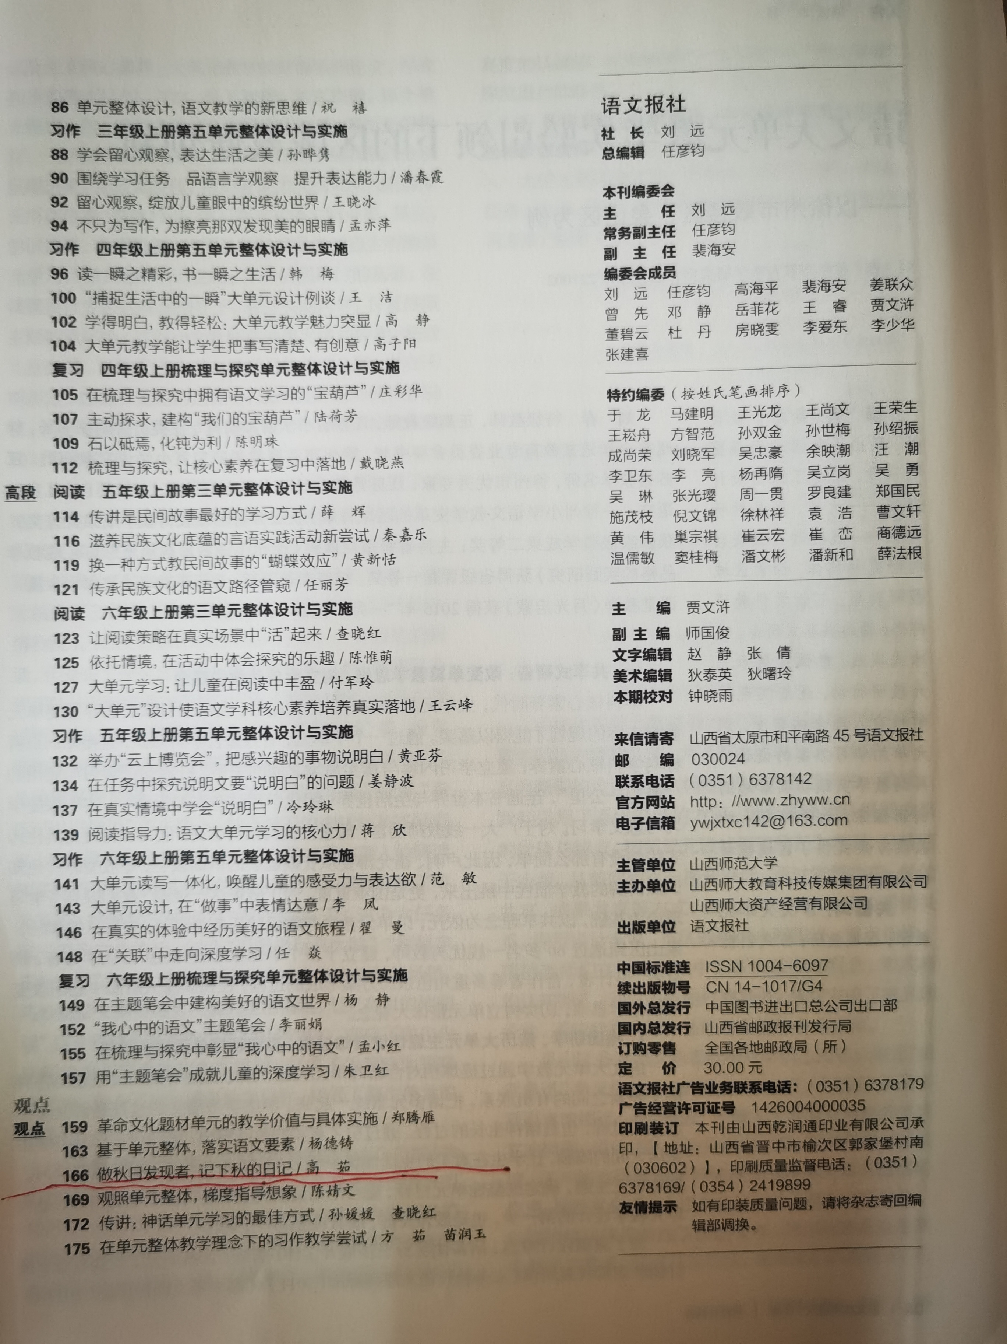
江苏省语文整合教学研究所
“大单元”研究
《语文教学通讯》2021，7-8
（专刊）

Slide 6
语文整合教学成果报告（20210108）

Slide 7
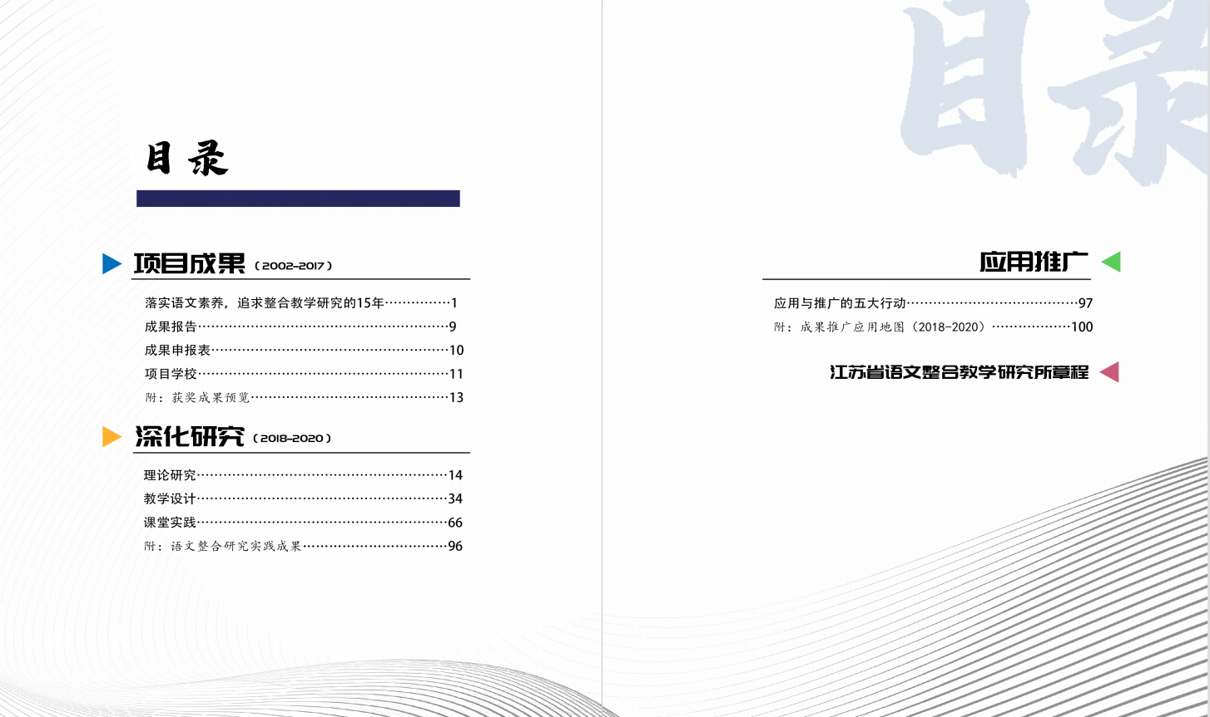
语文整合教学成果报告（20210108）

Slide 8
02
材料搜集筛选

Slide 9
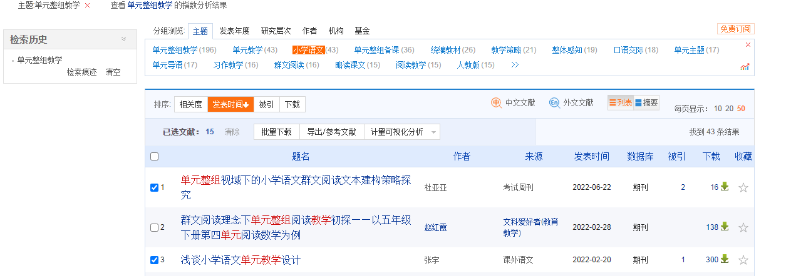
知网搜索：单元整组教学 共43条结果

Slide 10
知网搜索：单元整体教学 共14条结果

Slide 11
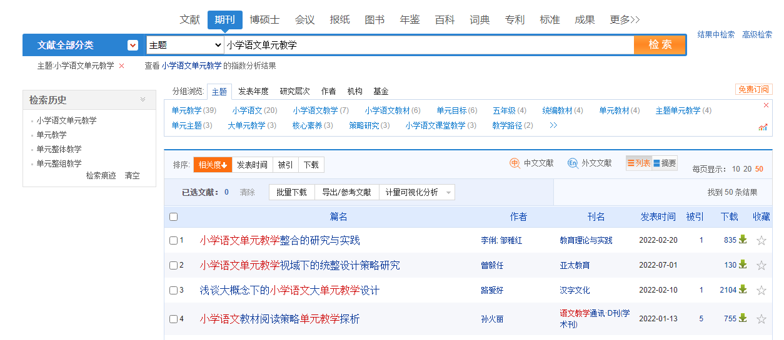
知网搜索：小学语文单元教学 共50条结果

Slide 12
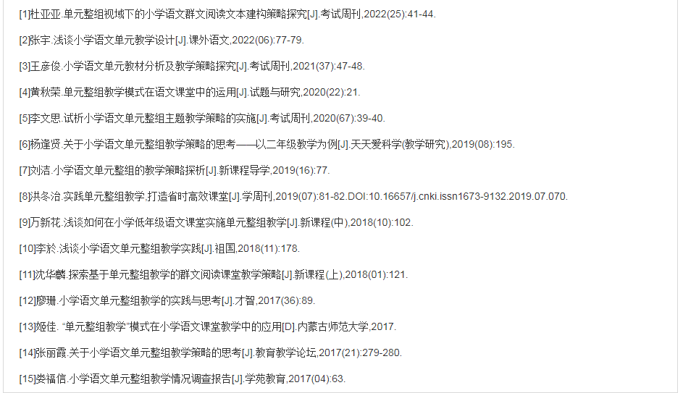
下载论文（部分）

Slide 13
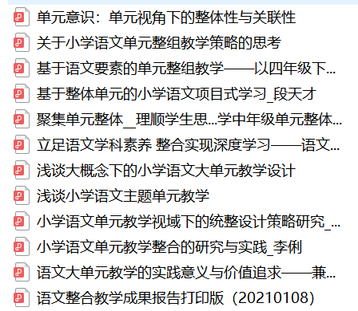
筛选论文，确定研究对象

Slide 14
03
撰写文献综述

Slide 15
